Slide 1
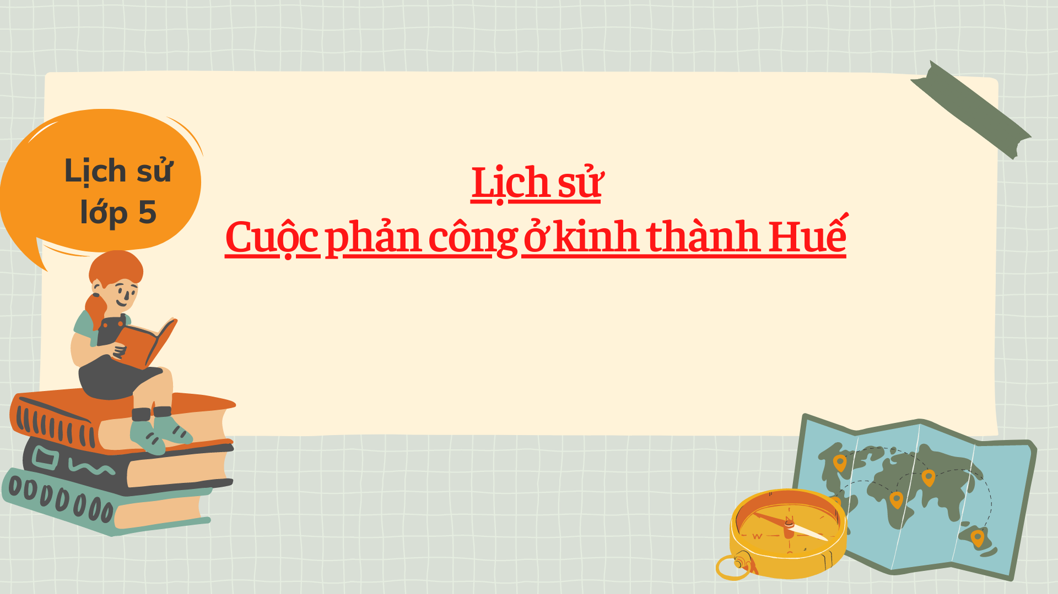

Slide 2
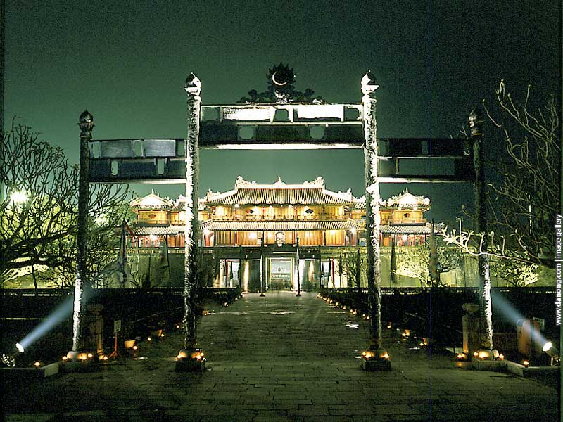
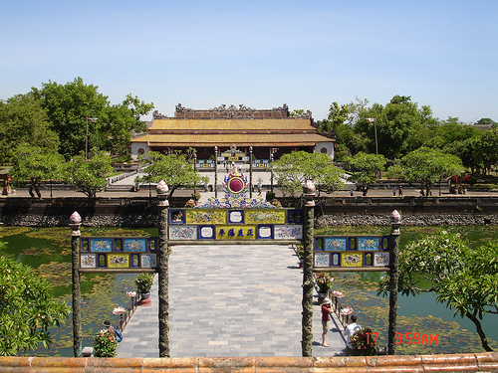
KINH THÀNH HUẾ
ĐÂY LÀ HÌNH ẢNH CỦA ĐỊA DANH NÀO ?

Slide 3

1. TÌNH HÌNH NƯỚC TA SAU HIỆP ƯỚC NĂM 1884

Slide 4

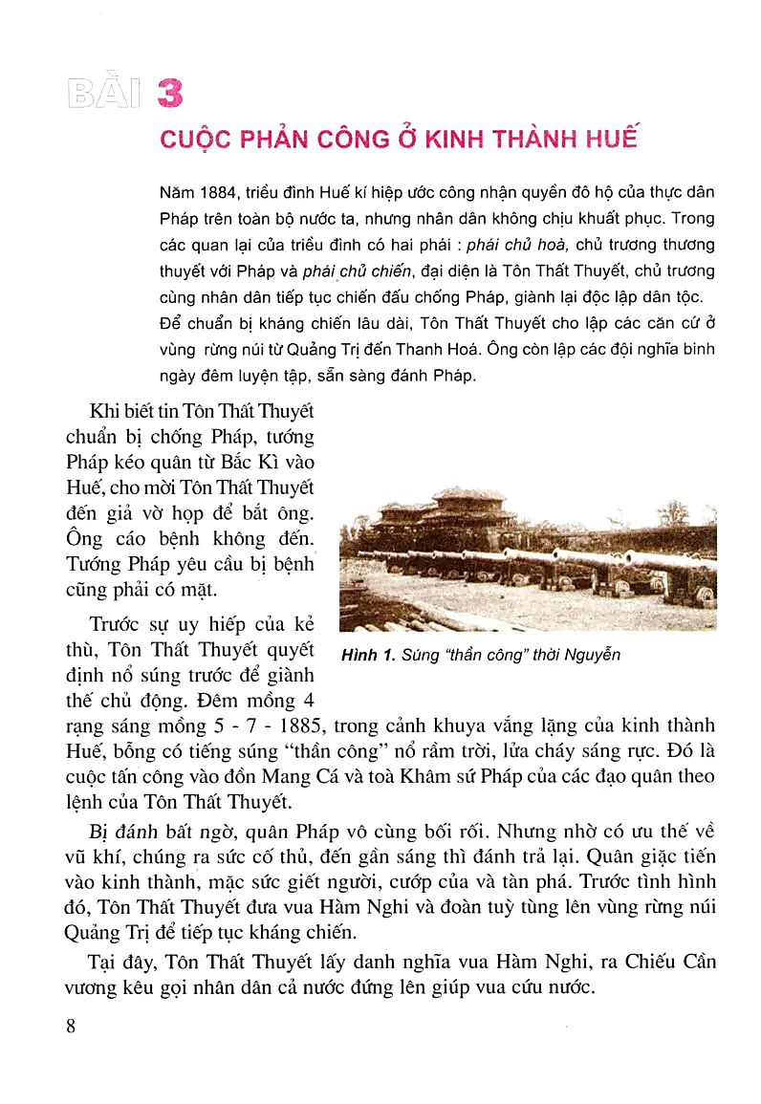

1. Tình hình nước ta sau hiệp ước năm 1884
Câu hỏi :
Năm 1884 triều đình Huế đã làm gì?
Thái độ của nhân dân ra sao?
Lúc này triều đình chia ra làm mấy phái? Phân biệt hai phái đó.

Slide 5
1. Tình hình nước ta sau hiệp ước năm 1884
Câu hỏi :
Tôn thất thuyết đã làm gì để chuẩn bị cho kháng chiến lâu dài?

Slide 6

2. CUỘC PHẢN CÔNG Ở KINH THÀNH HUẾ

Slide 7

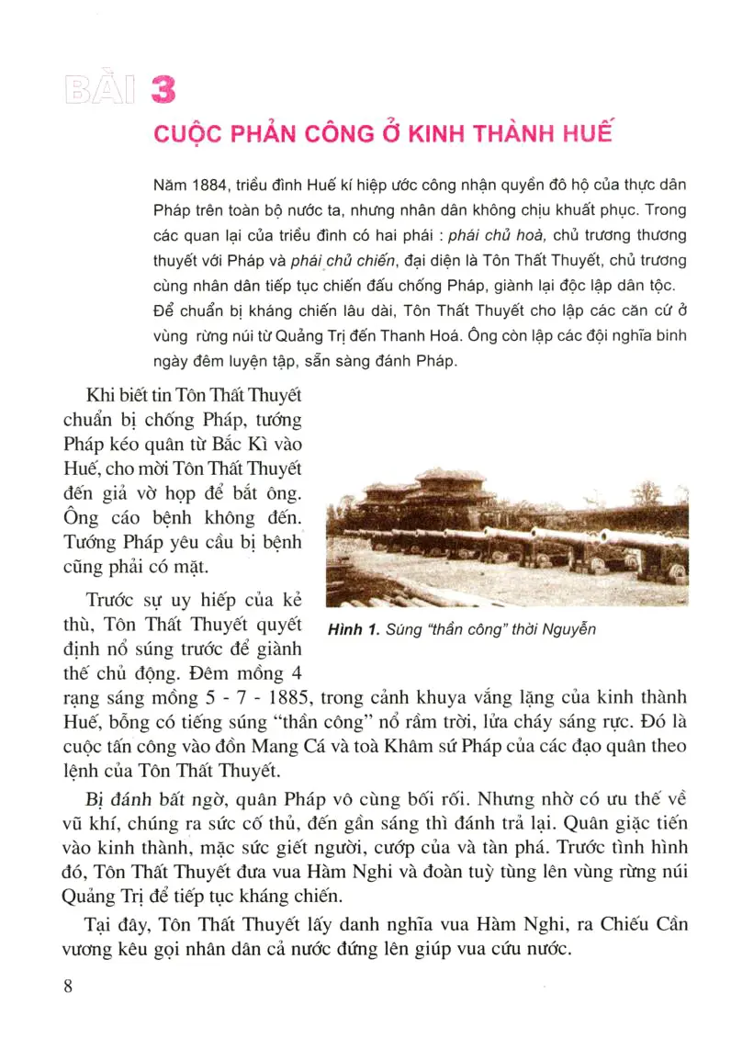
2. Cuộc phản công ở kinh thành Huế
Cuộc phản công ở kinh thành Huế diễn ra khi nào?
Hành động của Pháp ra sao?
Cuộc phản công do ai chỉ huy?
Kết quả của cuộc phản công ?

Slide 8
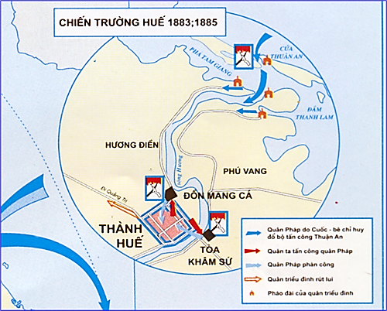
2. Cuộc phản công ở kinh thành Huế

Slide 9
Cuộc phản công ở kinh thành Huế tuy thất bại nhưng đã khơi dậy, cổ vũ cho tinh thần kháng chiến chống Pháp của nhân dân ta.

Slide 10
3. PHONG TRÀO CẦN VƯƠNG

Slide 11


Em hiểu thế nào là “Cần Vương” ?
Là giúp vua cứu nước.

Slide 12
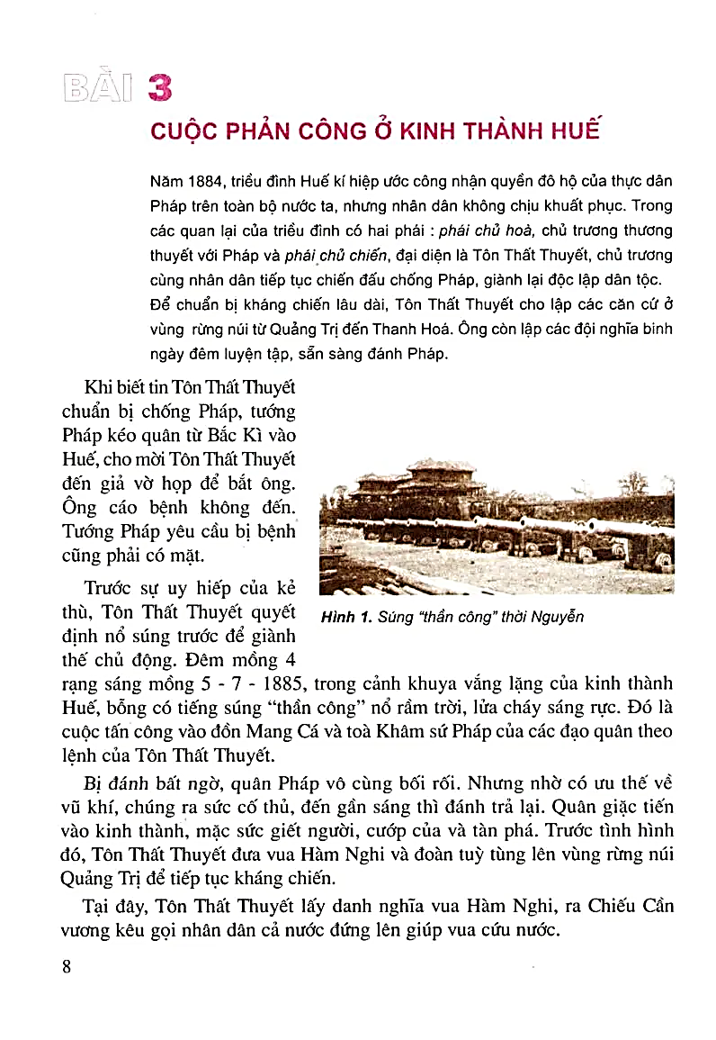
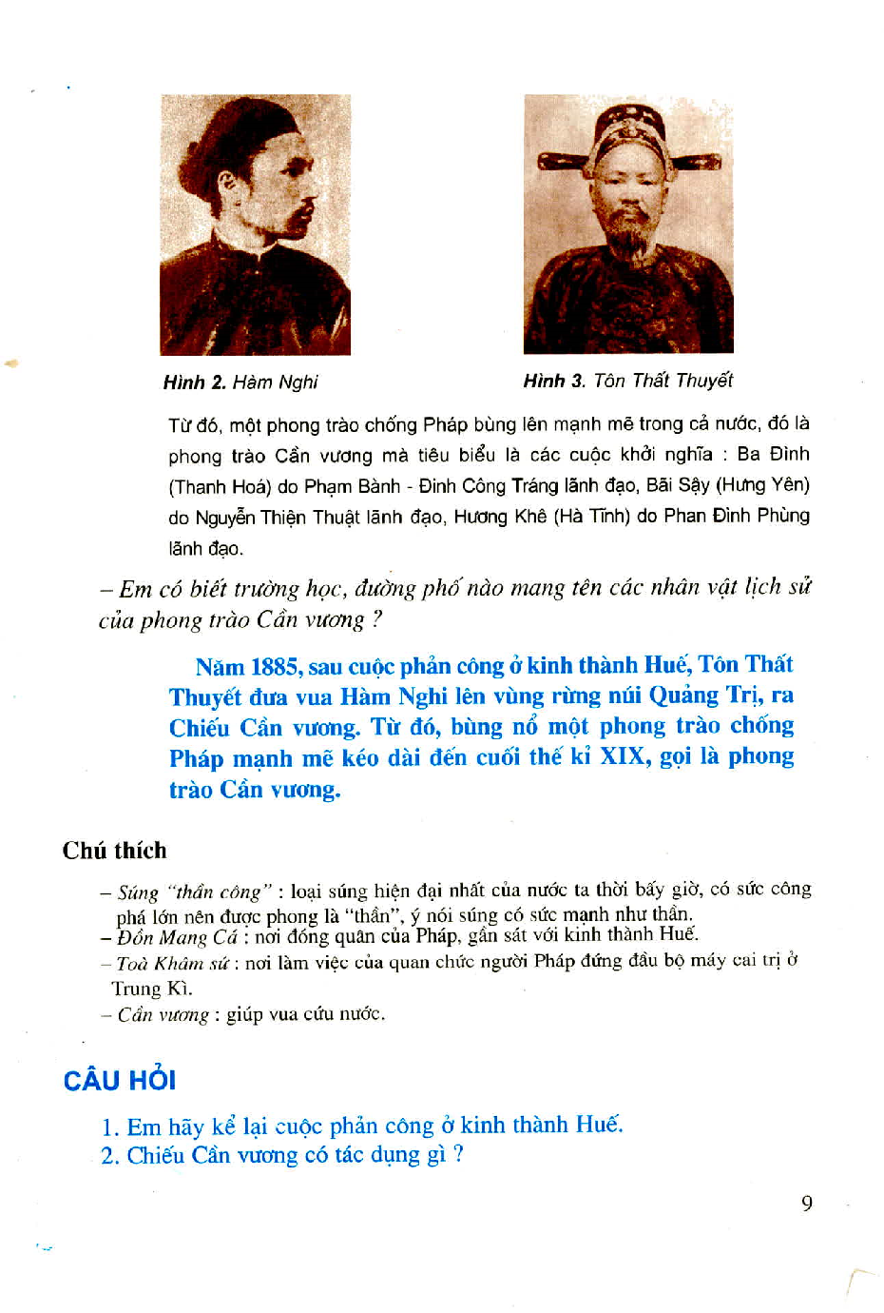
3. Phong trào Cần Vương
Cuộc phản công thất bại
Tôn Thất Thuyết đã làm gì ?
Tôn Thất Thuyết đưa vua
Hàm Nghi và đoàn tùy tùng
lên vùng rừng núi Quảng Trị.

Slide 13
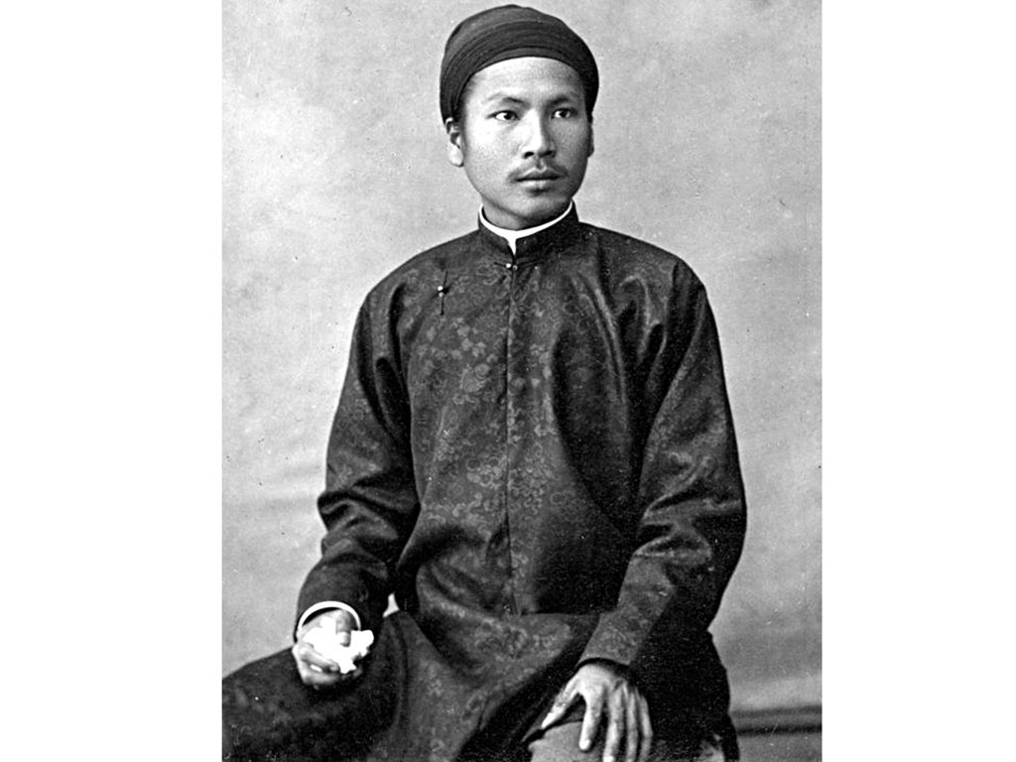
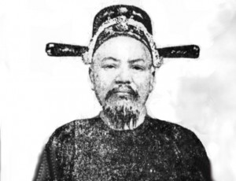
Nhà vua tên thật là Nguyễn Phúc Ưng Lịch.
Là Hoàng đế thứ Tám của Nhà Nguyễn, lên ngôi ở tuổi 13.
Là một trong ba vị vua yêu nước trong thời kì Pháp thuộc.
    * Quê quán: Phú Mộng-Thuận Hóa (Huế)
    * Chức vụ: Phụ chính Đại thần nhà Nguyễn
  * Cùng vua Hàm Nghi phát động phong trào Cần Vương.

Slide 14
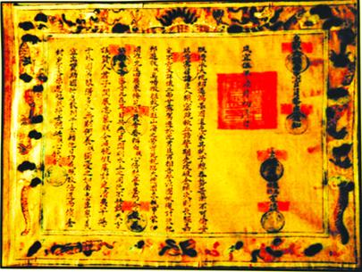
CHIẾU CẦN VƯƠNG

Slide 15
3. Phong trào Cần Vương
Kể tên các cuộc khởi nghĩa
trong phong trào Cần Vương?

Slide 16
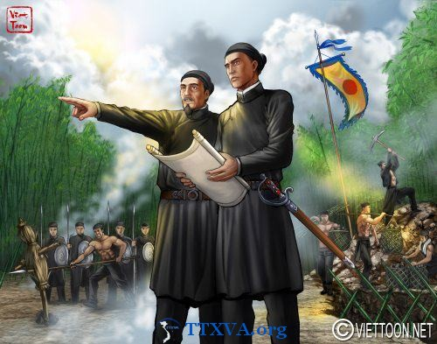
3. Phong trào Cần Vương
Khởi nghĩa Ba Đình (Thanh Hóa)
do Phạm Bành – Đinh Công Tráng
lãnh đạo.

Slide 17
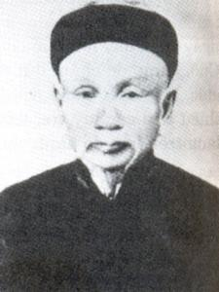
3. Phong trào Cần Vương
Khởi nghĩa Bãi Sậy (Hưng Yên)
do Nguyễn Thiện thuật đứng đầu.

Slide 18
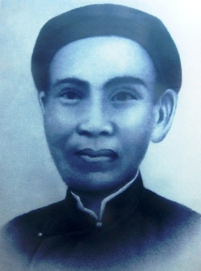
3. Phong trào Cần Vương
Khởi nghĩa Hương Khê (Hà Tĩnh)
do Phan Đình Phùng lãnh đạo.

Slide 19

GHI NHỚ:

Slide 20
TRÒ CHƠI
Câu 1 :
Tôn Thất Thuyết và vua Hàm Nghi theo phái chủ chiến.
Đ
S

Slide 21
TRÒ CHƠI
Câu 2 : Cuộc phản công ở kinh thành Huế diễn ra vào rạng sáng :
S
a/ Ngày 7 – 5 – 1885.
Đ
b/ Ngày 5 – 7 – 1885.

Slide 22
TRÒ CHƠI
Câu 3 :
Vua Hàm Nghi ra chiếu Cần vương và sai Tôn Thất Thuyết thực hiện.
Đ
S

Slide 23
TRÒ CHƠI
Câu 4 :
Phong trào Cần vương gồm có các cuộc khởi nghĩa : Ba Đình, Hương Khê, Bãi Sậy.
A. Phong trào Cần vương gồm có các cuộc khởi nghĩa : Ba Đình, Hương Khê, Bãi Sậy, Yên Thế.
Đ
S

Slide 24


Dặn dò
1. Ôn lại bài.
2. Đọc và tìm hiểu trước bài “Xã hội Việt Nam cuối thế kỉ XIX – đầu thế kỉ XX”

